Slide 1

DONATO ANTONIO LIMONE & ENZO CHILELLI

Slide 2
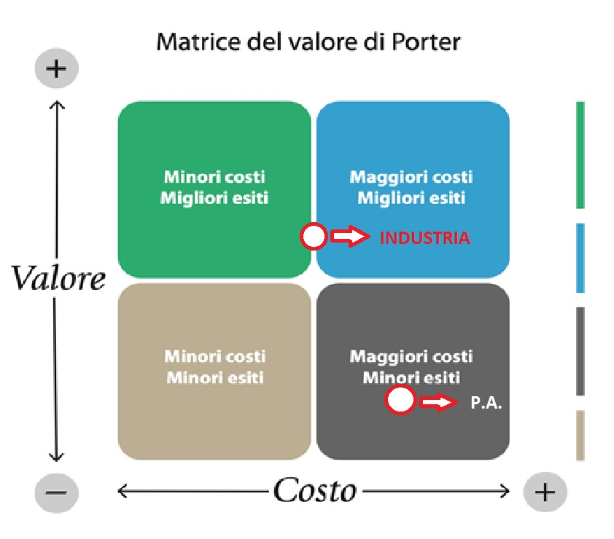
Cos’è la semplificazione amministrativa nella PA?
È un concetto molto elementare, ovvero eliminare i passaggi inutili o troppo onerosi delle pratiche in modo da evitare al cittadino o all’impresa di dover compiere azioni che comportino perdita di tempo o spese inutili.
La media OCSE dell’industria italiana è buona, la PA ha ancora molo da fare
Notes:
Dagli anni ’80 del secolo scorso, ovvero da quando i computer hanno iniziato a compiere operazioni che sino a non molto tempo prima richiedevano l’acquisto di molte, costose e differenti, apparecchiature specializzate, le industrie prima e le pubbliche amministrazioni successivamente hanno iniziato processi di automazione e riorganizzazione trasformando radicalmente il lavoro, fino ad allora prevalentemente manuale. Erano i primi approcci alla trasformazione digitale, il processo attraverso il quale l'uso della tecnologia migliora radicalmente le prestazioni di un'organizzazione.

Slide 3
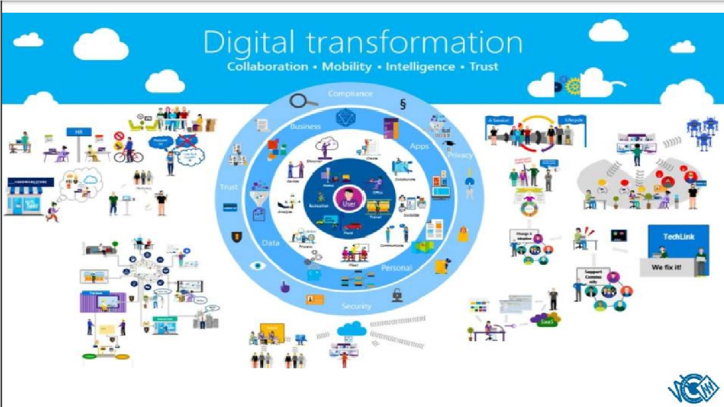
La trasformazione digitale
Copre tutti i settori della nostra vita*:
Industria
Servizi
Formazione
Mobilità
…
*Dalla lettura dei contatori a distanza all’indicazione del parcheggio disponibile fino all’automazione dei processi industriali
Notes:
Ma la trasformazione digitale è un processo articolato nel quale non basta conoscere le tecnologie, ma dove è fondamentale avere una chiara strategia digitale per poter plasmare il futuro di un’organizzazione reinventando e semplificando uno o più aspetti di un'organizzazione.
Oggi, dopo oltre quarant’anni, le tecnologie hanno avuto evoluzioni inimmaginabili modificando i modelli di lavoro, migliorando i processi, eliminando molti lavori ma allo stesso tempo creandone di nuovi, tuttavia, mentre fino alla metà degli anni ’90 del secolo scorso le pubbliche amministrazioni hanno avuto una funzione trainante, negli ultimi 25 anni è successo poco sul fronte della semplificazione reale.

Slide 4

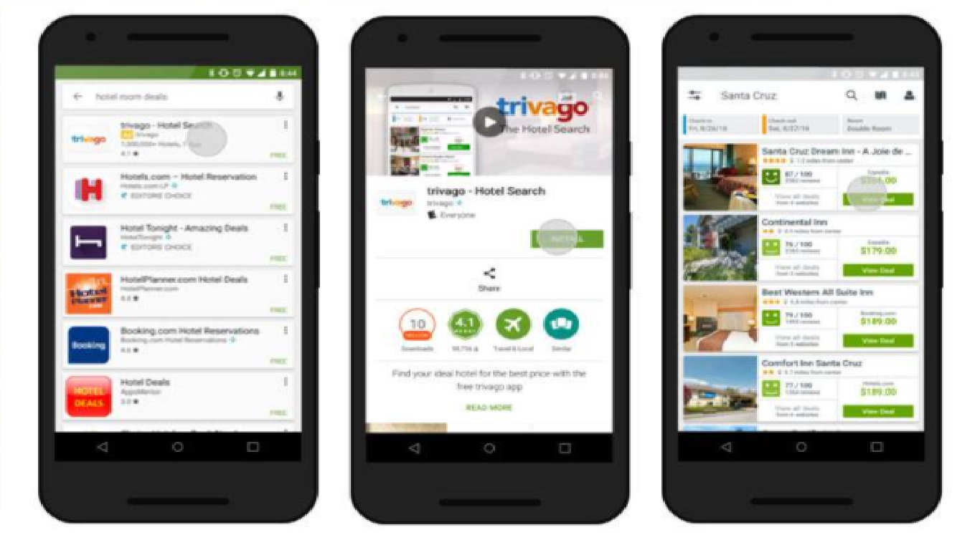
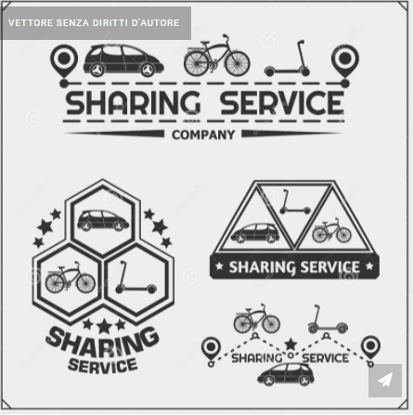

Alcuni esempi: La semplificazione nel settore dei viaggi

Slide 5

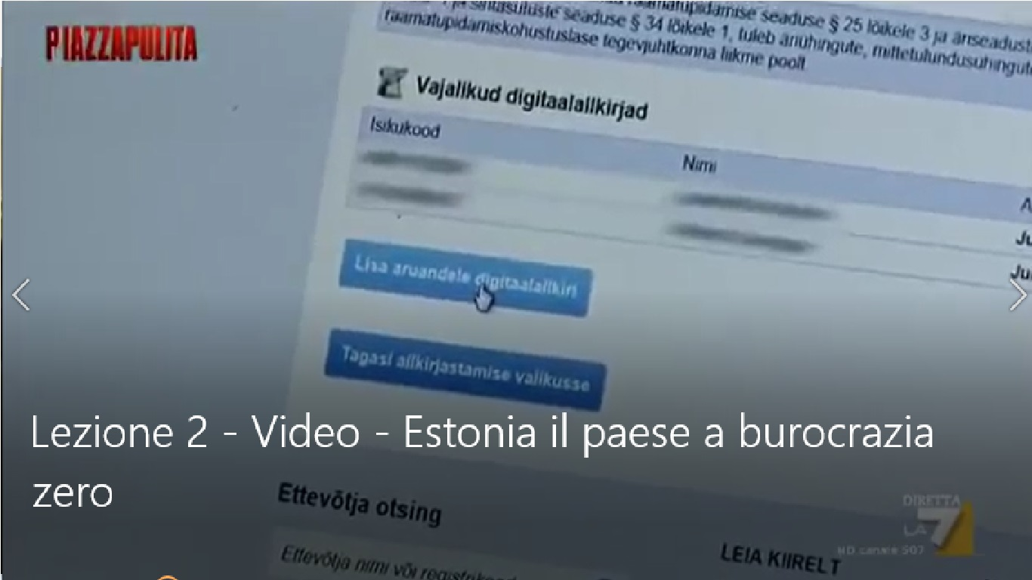
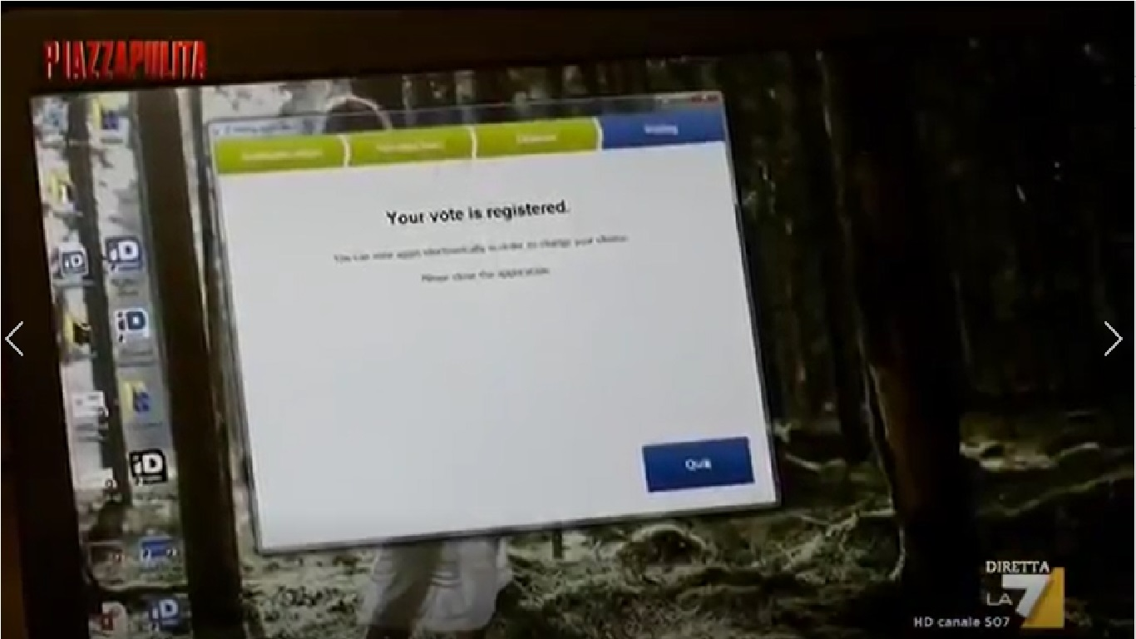

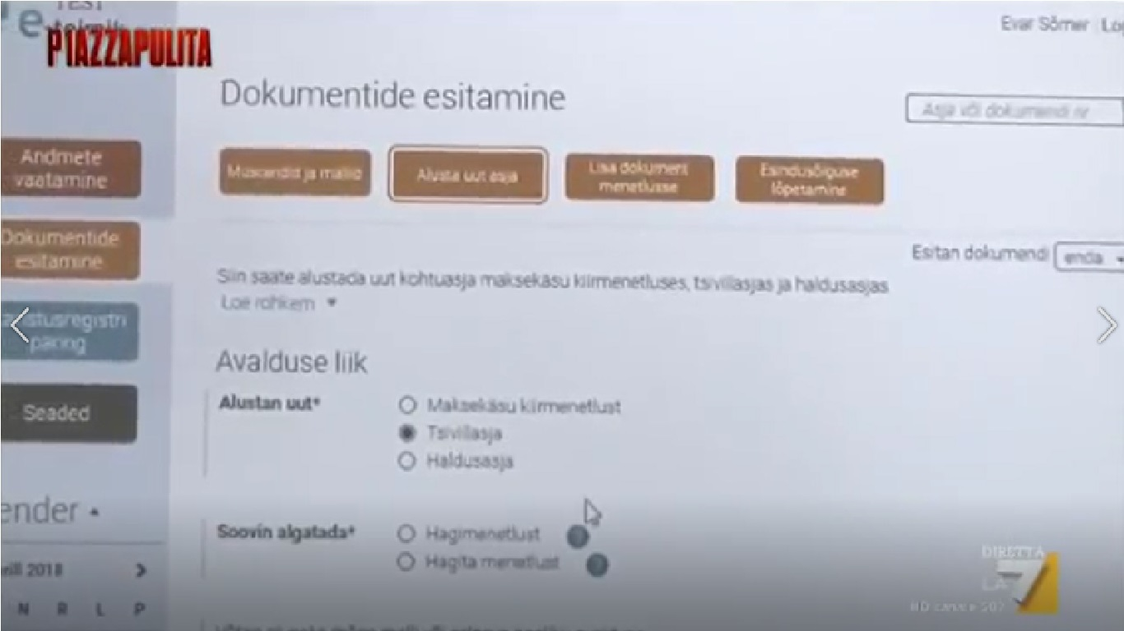

Alcuni esempi: La semplificazione della PA in Europa
La CIE è l’unico strumento di accesso ai servizi pubblici.
Tutti i PC hanno lettore smartcard
Dichiarazione dei redditi precompilata e pagamento con un click
Voto on-line
Ritiro farmaci senza esibire la ricetta; è nella CIE
Fino a 10.000 euro cause on-line senza intemediazioni di un avvocato (esito 30 gg)
Dalla prima elementare ogni studente ha una postazione PC ed un tablet per studio a casa

Slide 6
L’Amministrazione Digitale ed il CAD
L’Amministrazione digitale, come definita dal Codice dell’Amministrazione Digitale (CAD) e da altre norme più recenti, è divenuta l’archetipo delle burocrazie moderne che devono rispettare i seguenti requisiti:
Trasparenza ed accessibilità totale (dlgs 33/2013)
Semplificazione amministrativa (legge 241/90; legge 150/2000; legge 183/2011, art. 15; DL 90/2014; piano sulla semplificazione (2015-2017)
Formazione dei dati e dei documenti “esclusivamente” e “nativamente” digitali e nel rispetto dei requisiti di cui agli artt. 50 e ss del CAD e dell’art. 6 del dlgs 33/2013
Dati aperti e condivisione dei dati
Erogare servizi in rete e rispondere alle istanze digitali dei cittadini e delle imprese.
Notes:
Con questi requisiti si poteva (CAD 2005-2015-2021) e si può ancora transitare verso l’amministrazione digitale con risparmi a livello nazionale (per ridondanza di dati, di procedure, processi, di istanze, di documentazione allegata, per tempo dedicato alla burocrazia da parte di cittadini e imprese, per uso limitato di carta, per conservazione dei dati in modalità digitale in sostituzione di archivi fisici costosi ed inutili perché non funzionali, ecc.) pari a 20 miliardi di euro/anno (dato Confindustria).

Slide 7
PNRR: La semplificazione amministrativa e legislativa
L’art. 12 del CAD indica nella dirigenza l’attuazione del CAD (con una valutazione).
Tuttavia il criterio di valutazione non è chiaro e semplice (come potrebbe essere una chiara direttiva che dica che ogni dirigente “deve” semplificare almeno un processo amministrativo all’anno, altrimenti la parte variabile della retribuzione non verrà corrisposta), risulta quindi difficile scardinare il modello attuale per il quale un dirigente è importante tanto quanto il numero di persone che ha alle proprie dipendenze.
Eppure la norma prevede che, oltre alla responsabilità amministrativa, il dirigente è anche responsabile per il danno economico arrecato all’amministrazione (allo Stato e ai cittadini) per i costi rilevanti a causa della mancata semplificazione e digitalizzazione, per la ridondanza dei dati/documenti, per la gestione doppia (analogica e digitale) delle procedure e degli archivi e dei servizi, per la gestione delle risorse umane utilizzate su sistemi documentali e procedimentali inutilmente complessi, lunghi, costosi.
Ad oggi però non risulta alcuna causa in tal senso intentata da cittadini o imprese.

Slide 8
La Trasformazione Digitale della Pubblica Amministrazione
Senza entrare nel dettaglio dei vari piani del Governo a partire da “Riprogettiamo il rilancio”, una frase presa dall’ultima relazione al Parlamento sintetizza la strategia per la trasformazione digitale nella Pubblica Amministrazione: <<Offrire una visione per il futuro. Ideare una strategia digitale chiara e coerente è il primo passo verso una riuscita trasformazione digitale. Enunciare le caratteristiche di un’organizzazione dell’era digitale: governance focalizzata sull’utente a tutti i livelli organizzativi, processi che sfruttano il potenziale dei dati e collaboratori entusiasti e ambiziosi. Comunicare chiaramente quella visione al personale.>>

Slide 9
Cosa non ha funzionato sino ad oggi nella P.A.
La Pubblica Amministrazione si basa su otto basi dati, di cui semplifico i nomi per maggior comprensione:
Anagrafe dei cittadini (ANPR),
Anagrafe delle imprese (Registro imprese),
Archivio degli immobili (catasto e urbanistica comunale)
Anagrafe dei veicoli,
Anagrafe tributaria (Agenzia entrate)
Casellario giudiziario,
Archivio delle infrastrutture (strade, ponti, etc.)
Archivio del territorio (rischi idrogeologici, sismici, etc.)

Slide 10
Cosa non ha funzionato sino ad oggi nella P.A.
L’assenza di condivisione è certamente una cosa che non ha funzionato.
Eppure l’art. 117 comma r garantirebbe allo Stato proprio il coordinamento informativo statistico e informatico dei dati dell'amministrazione statale, regionale e locale.
Notes:
Queste basi dati fondamentali si declinano poi in ulteriori banche dati utili per servizi specifici (es. sanità, protezione civile, immigrazione, censimento dei ponti o delle zone a rischio), ma tutte queste basi dati sono utili se interconnesse ed al servizio di tutte le Amministrazioni che devono utilizzare questi dati.
In assenza di una reale cabina di regia permanente tra il Ministro dell’Innovazione e gli altri Ministri è difficile garantire una strategia partecipata che porti a norme condivise, chiare, semplici che fungano da linea guida per tutti.

Slide 11
Cosa non ha funzionato sino ad oggi nella P.A.
Lo stesso ragionamento vale per gli EE.LL.
Senza una forte regia da parte del Ministero competente e delle Regioni è difficile ridurre sia il numero di sistemi informativi locali che ridurre e rendere omogenei e digitali i servizi resi ai cittadini ed alle imprese.

Slide 12
Conclusioni
È tempo che la “politica”, a tutti i livelli, dia un forte impulso alla dirigenza.
È per il bene delle generazioni future (dato al 31/12/2021: debito pubblico 2.710 Mld di €. In crescita di 105 Mld di € nell’ultimo anno)

